Slide 1
Русский язык
3 класс

Slide 2
Всегда- учиться,
всё- знать!
Чем больше узнаешь,
Тем сильнее станешь.

Slide 3
В_сеннее со_нце пригрело землю,
з_лёные л_сточки украсили
д_рев_я.
е
л
е
и
_
е
ь

Slide 4
Тема урока:
Простые и сложные предложения.

Slide 5
Цель урока:
узнать,
что такое сложное предложение.

Slide 6
Задачи:
уметь отличать простое предложение
от сложного.
- составлять схемы сложных предложений.

Slide 7
Весеннее солнце пригрело землю,
зелёные листочки украсили
деревья.
,
.

Slide 8
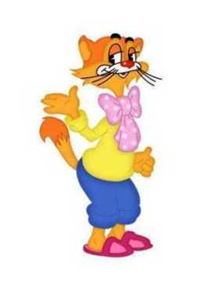
Ребята, берегите зрение!

Slide 9
Алгоритм
1. Читаю предложение.
2. Нахожу и подчёркиваю грамматическую основу.
3. Смотрю, сколько в предложении
грамматических основ:
если одна – простое предложение,
если две и больше – сложное предложение.
4. Предложение сложное,
грамматические основы разделяются запятой.

Slide 10
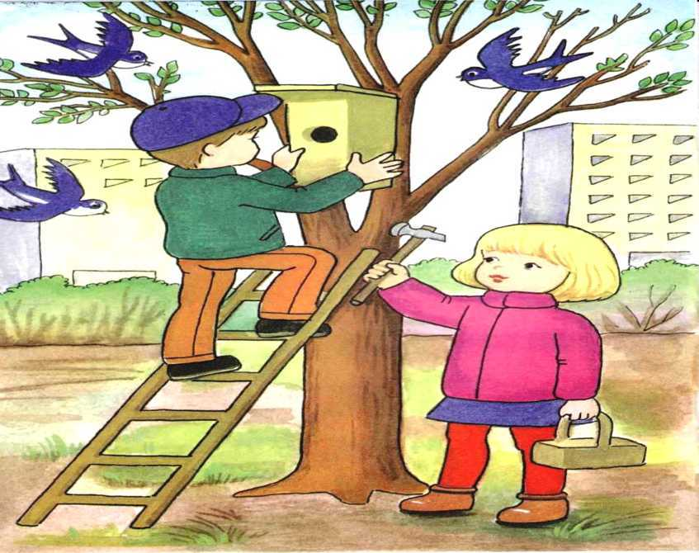

Slide 11
На деревьях набухают почки, из под земли вылезли подснежники.
Птицы весело щебечут на полянке, пчёлы выходят из зимней спячки
Птицы вьют гнезда
насекомые просыпаются после долгой зимней спячки.
,
[ _ ₌ ],[ _ ₌ ]

Slide 12
Цель урока:
узнать, что такое сложное предложение.
Задачи:
- уметь отличать простое предложение
от сложного
- составлять схемы сложных
предложений

Slide 13
СПАСИБО
за урок

